Slide 1
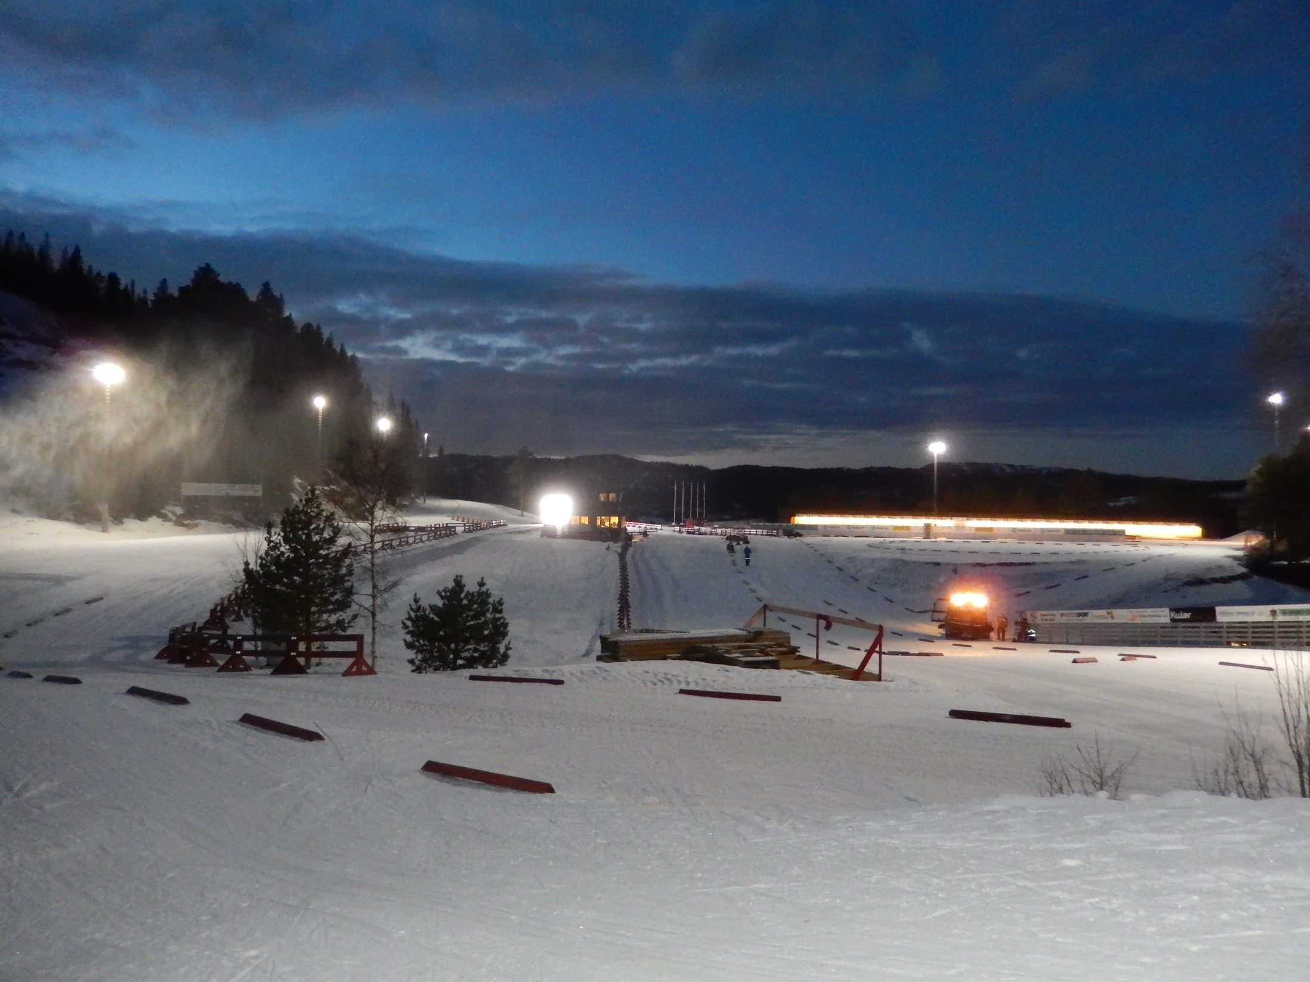



Eventuelt / spørsmål

Slide 2


VELKOMMEN TIL HOVEDLANDSRENNET SKISKYTING 21. - 23. februar 2014
Knyken skisenter
LAGLEDERMØTE
TORSDAG 20. FEBRUAR KL.1600
KNYKSTUGGU, KNYKEN SKISENTER

Slide 3
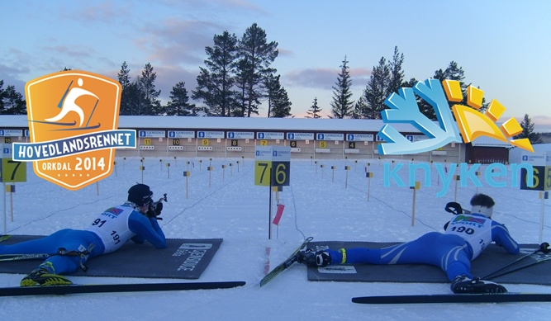
Sakliste for lagledermøte
- Offisiell åpning
- Opprop
- Valg rennjury
- Teknisk briefing
- TDs kommentarer
- Værvarsel
- Andre saker
- Offisiell avslutning

Slide 4
RENNKOMITE - TD
TD: Ketil Reistad/ Asløv Jørgensen
Rennleder: Edvard Asbjørnslett
Ass. rennleder: Egil Arve Berdal
Arena: Per Arnfinn Selvnes
Standplass: Joar Staveli
Tidtaking: Jan Peder Hegdal
Løyper: Per Arnfinn Selvnes
Rennkontor: Kari Selvnes
Sekretær: Norhild Kirkbakk Solligård
HK-leder: Joar Tøndel
Logistikk: Thor-Arne Johnsen
Daglig leder: Magne Fossbakk
NSSF : Marian Lyngsaunet

Slide 5
VALG-RENNJURY
- rennleder Edvard Asbjørnslett.
- TD, Ketil Reistad/Asløv Jørgensen.
- 2 lagledere:
- Tor Solbakken, Hedmark, 95158302
- Heidi M Starheim S&F, 48045210.

Slide 6
TEKNISK BRIEFING
- Avtrekks/brikkekontroll.
- Startnummer/sikkerhetsnåler.
- Tilgang: stadion, laglederbås.
- Skytebane. Lenke til: Lister
- Jaktradioer. Jakt 1-3 forbeholdt arrangør.
- Oppvarming/glitestområdet.
- Løyper stenges 5 min. før start.
- Start.

Slide 7
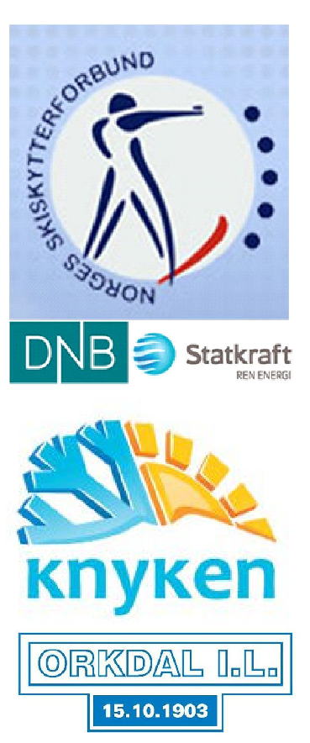
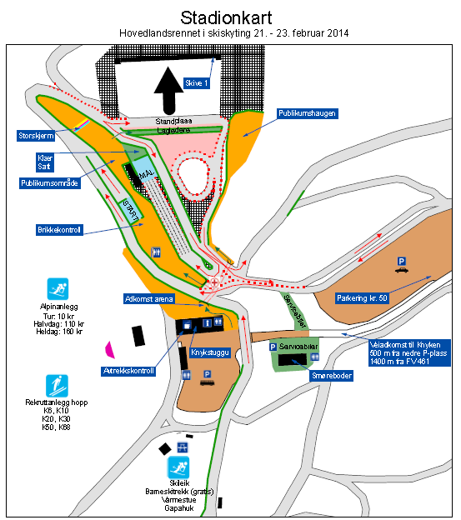
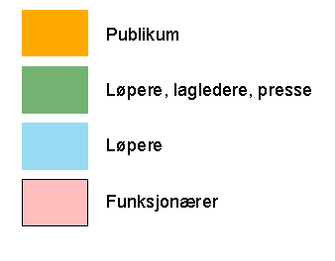

Slide 8
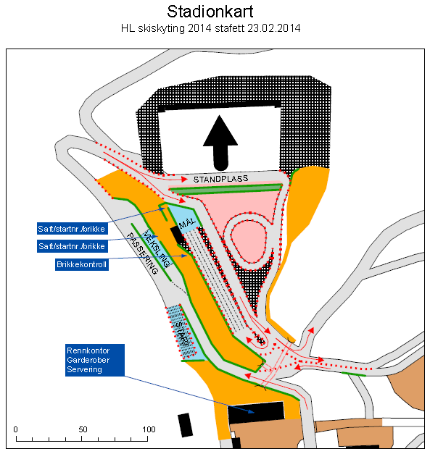

Slide 9
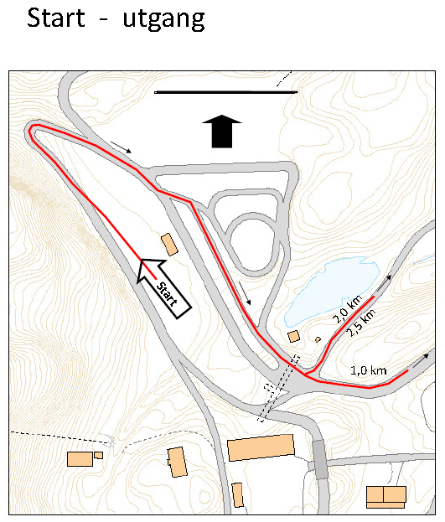

Slide 10
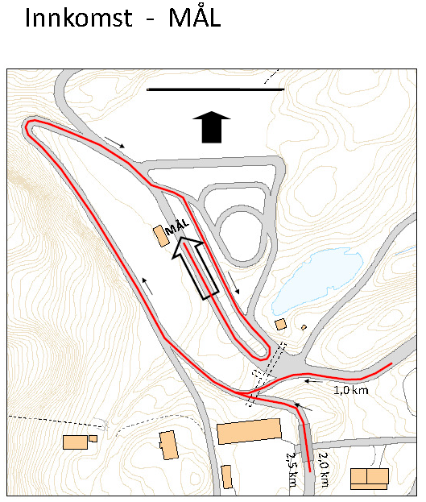

Slide 11
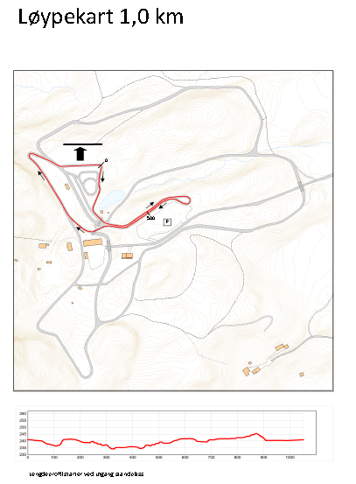

Slide 12


Slide 13
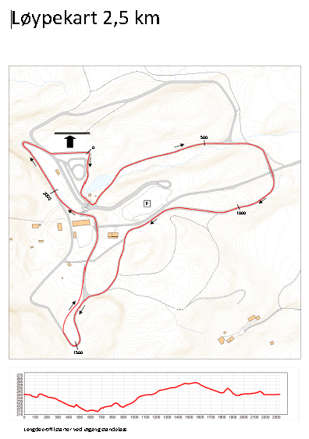

Slide 14
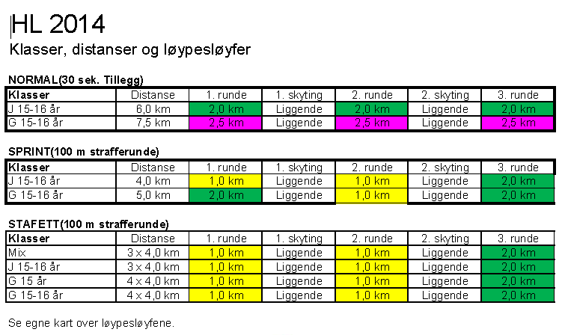

Slide 15
RENNPROGRAM
Fredag 21. februar - normal
08.00 Rennkontor åpner i Knyken skisenter
08.45 - 09.30 Innskyting Jenter 15 og 16 år
09.45 Start Jenter
11.40 - 12.50 Innskyting Gutter 15 og 16 år
13.00 Start Gutter
16.00 Rennkontor stenger

Slide 16
Lørdag 22. februar - sprint
08.00 Rennkontor åpner i Knyken skisenter
08.45 - 09.30 Innskyting Jenter 15 og 16 år
09.45 Start Jenter
11.25 - 12.35 Innskyting Gutter 15 og 16 år
12.45 Start Gutter
16.00 Rennkontor stenger
17.00 Lagledermøte i Orklahallen
18.00 Bankett med premieutdeling for utøvere/trenere/ledere, foresatte og frivillige i Orklahallen, Orkanger. Premieutdelingen starter ca. 19.00.

Slide 17
Torsdag den 20. februar
Åpningsseremoni
TUSENÅRSSTEDET - FANNREM SENTRUM
DET SERVERES GLØGG FRA KL. 17.30
STYRELEDER I ORKDAL IDRETTSLAG ODDBJØRN ALMLI
ORDFØRER GUNNAR H. LYSHOLM
KONFRANSIER OLE INGVAR ASBØLL
ET SAMARBEID MELLOM
ORKDAL IDRETTSLAG OG FANNREM VEL

Slide 18
Bankett
Kl. 17.30 Innslipp i Orklahallen
(salg av brus)
Kl. 18.00 Banketten starter, dørene stenges.
Kl. 19.00 Premieutdeling
Tribunen er åpen for publikum!

Slide 20
Søndag 23. februar - stafetter
07.30 Rennkontor åpner i Knyken skisenter
08.15 - 09.00 Innskyting Jenter 15 og 16 år + Gutter 15 år
09.15 Start Jenter 15/16 år.
10.25 Start Gutter 15 år.
11.45 - 12.15 Innskyting fellesstart og Gutter 15/16 år
12.25 Start fellesstart
13.00 Start Gutter 15/16 år (siste løper i mål ca. klokka 14.00)

Slide 21
TDs kommentarer

Slide 22
VÆRVARSEL
Værstasjon Knyken
Webkamera Knyken
Værvarsel for Knyken skisenter fra Yr

Slide 23
Eventuelt / spørsmål
Stafettfordeling

Slide 24
VI ØNSKER HVERANDRE LYKKE TIL!

